Slide 1
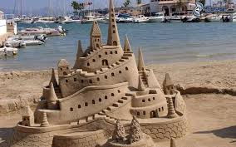
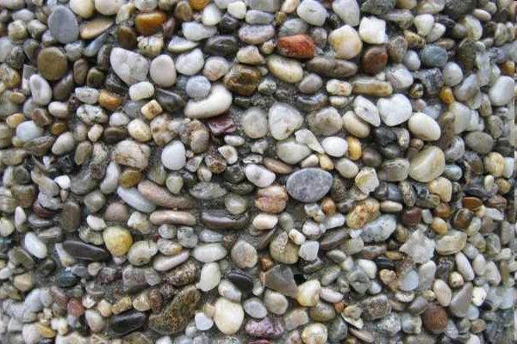
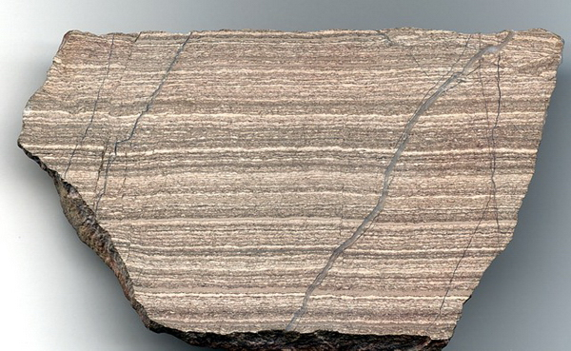
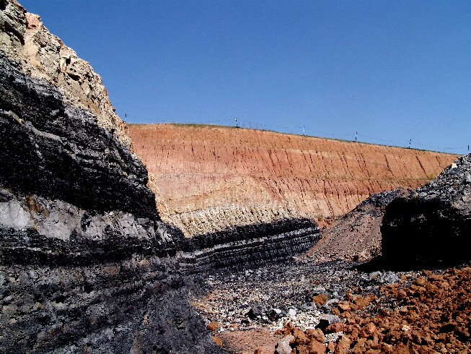
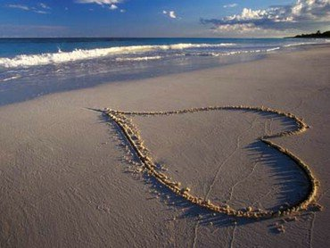
Usadené horniny
ZŠ Jarovnice 192
Mgr. Gabriela Kropuchová

Slide 2
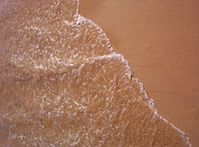
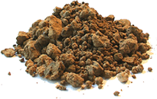
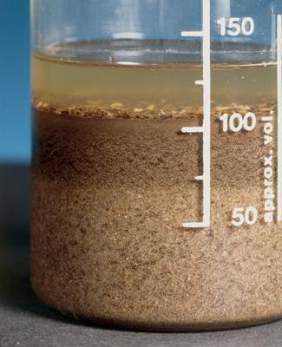
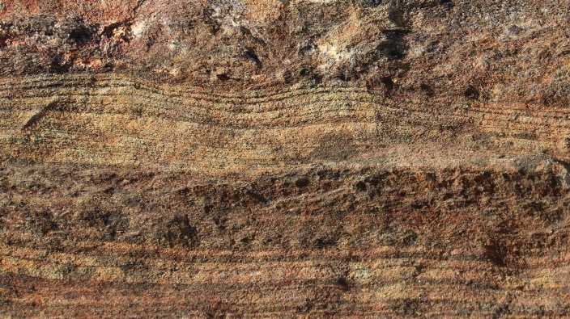
Vznik usadených hornín
Úlomky hornín, sa prenášajú vodou,
ľadovcom, vetrom, a morom
Postupne sa usadzujú,
prípadne aj spevňujú
Na mieste usadzovania sa tvoria vrstvy
Tlak vrchných vrstiev stláča spodné vrstvy
Tlakom sa vytláča voda
Kalcit spája úlomky ako tmel

Slide 3
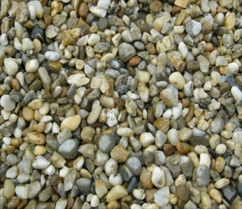
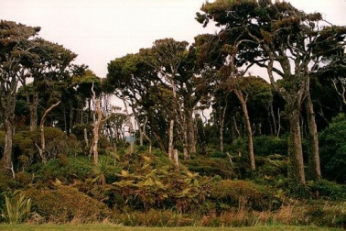
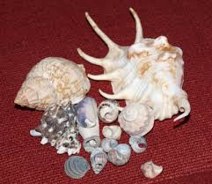
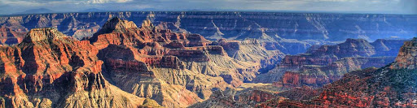
Rozdelenie podľa vzniku
Úlomkovité
Organogénne
Chemogénne
– vznikli zvetrávaním, usadením a prípadne spevnením úlomkov minerálov a hornín
Vznikli z odumretých tiel rastlín a živočíchov,
ich kostier a schránok
na dne močiarov, jazier a morí.
- vznikli vylúčením rozpustených látok z minerálnej, jazernej a morskej vody

Slide 4
Rozdelenie usadených hornín
Úlomkovité
Nespevnené
- štrk, piesok, spraš, íl
Spevnené
- zlepenec, pieskovec, ílovec, ílovitá bridlica
Organogénne
- vápenec, rašelina, hnedé uhli, čierne uhlie, ropa
Chemogénne
- sadrovec, kamenná soľ, dolomit, travertín

Slide 5
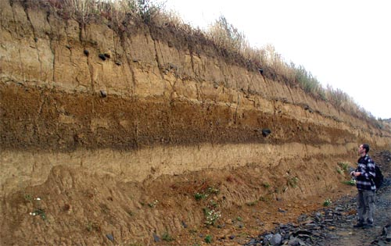
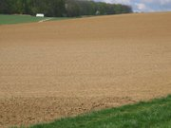
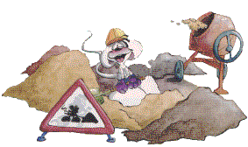

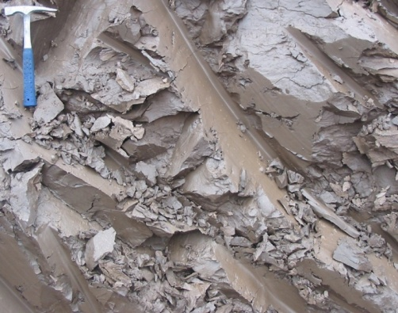
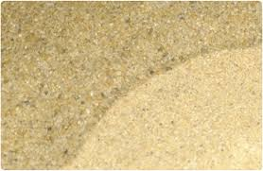
Úlomkovité usadené horniny - nespevnené
Štrk
- tvoria ho veľké
zaoblené úlomky.
- používa sa ako
prísada do betónu
Piesok
- má menšie úlomky
Používa sa
- v stavebníctve, sklárstve
- ako filter pri čistení
odpadových vôd
Prach
- má drobné úlomky
- jeho čiastočným
spevnením vzniká spraš
- využíva sa ako tehliarska surovina
Íl
- tvoria ho najmenšie úlomky
- neprepúšťa vodu
- používa ako
tesniaca zložka
pri stavbe priehrad

Slide 6
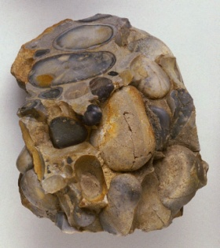
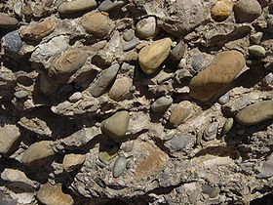
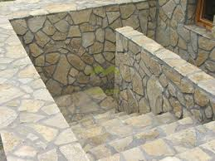
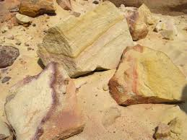
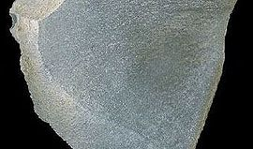
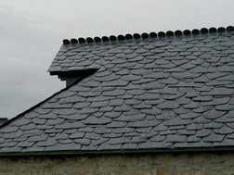
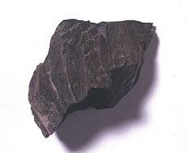
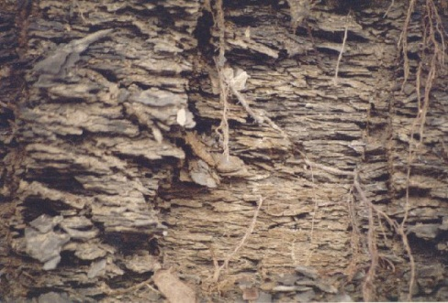
Úlomkovité usadené horniny – spevnené
Zlepenec
- vzniká spevnením štrku
Pieskovec
- vzniká spevnením piesku
- stavebníctvo, sochárstvo, kamenárstvo
Ílovec
- vzniká spevnením ílu
Ílovitá bridlica
- vzniká spevnením ílovca
- Používa sa na obklady a strechy

Slide 7
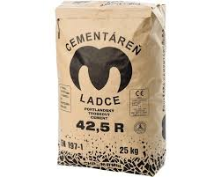
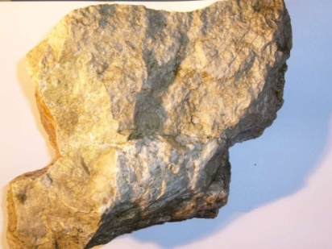
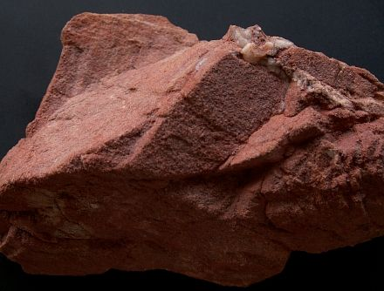
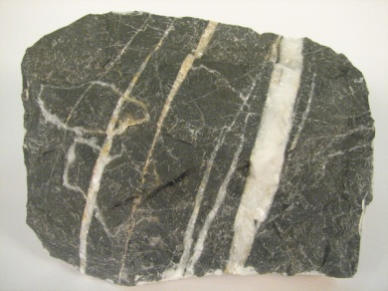
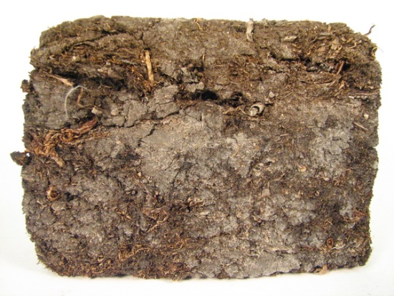
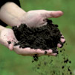
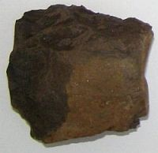
Organogénne usadené horniny
Vápenec
- vznikol z vápenatých schránok organizmov
- farba - biela, sivá, čierna, alebo červená
- využitie - výroba vápna, cementu,
obkladový materiál
Rašelina
- vzniká nahromadením rastlín
pod vodou bez prístupu vzduchu
- využíva sa v záhradkárstve, kúpeľníctve
Hnedé uhlie
- vytvorilo sa prevažne z ihličnatých stromov
v teplom podnebí v treťohorách
- je menej kvalitné

Slide 8

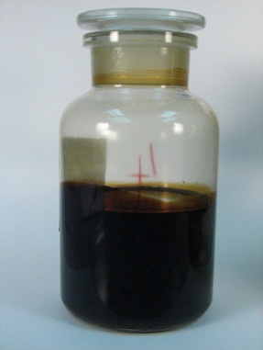
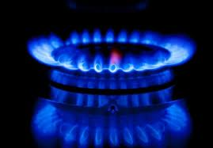
Organogénne usadené horniny
Čierne uhlie
- vzniklo z pravekých papradí a prasličiek v prvohorách
- má vysokú výhrevnosť
Ropa
- vznikla zo zvyškov planktónu na dne morských zátok,
bez prístupu vzduchu pôsobením baktérií
- použitie: pohonná hmota-
výroba benzínu, nafty
Zemný plyn
- vznikol zo zvyškov planktónu a nahromadil sa nad tekutou ropou
- použitie: vykurovanie, v domácnostiach
- ložiská: Záhorská a Východoslovenská nížina
Notes:
vznikol zo zvyškov planktónu a nahromadil sa nad tekutou ropou
použitie: vykurovanie, v domácnostiach
ložiská: Záhorská a Východoslovenská nížina

Slide 9
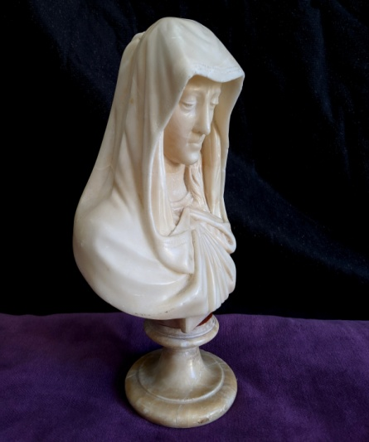
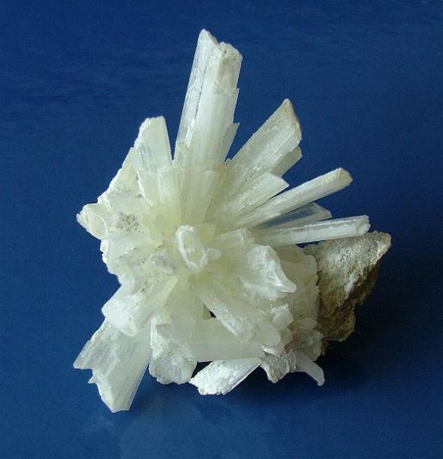
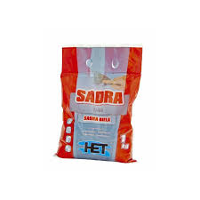
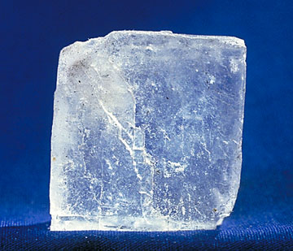
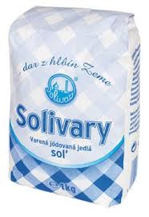
Chemogénne usadené horniny
Sadrovec
- biely, žltobiely
- pálením sa vyrába sadra
- ložiská: Novoveská Huta
pri Spišskej Novej Vsi
- odroda alabaster (výroba ozdobných predmetov)
Kamenná soľ
- halit, NaCl, kuchynská soľ
- bezfarebná
- slaná chuť
- ložiská : Solivar pri Prešove

Slide 10
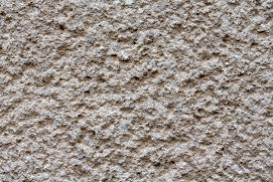
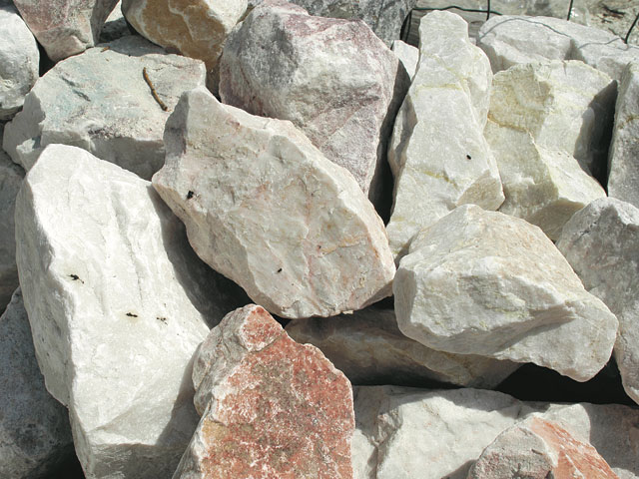
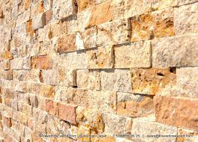
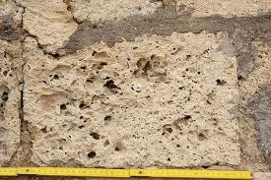
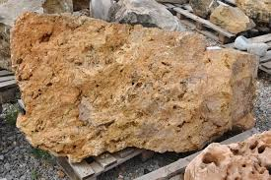
Chemogénne usadené horniny
Dolomit
- vzniká zo slanej morskej vody a horčíka
- ložiská: Považie - Rozsutec , Vrátna dolina
- drvený – ako omietka tzv. brizolit
Travertín
- vzniká z minerálnych prameňov
- je pórovitý vápenec bielej a žltej farby
- bohatý je na vápnik a oxid uhličitý
- ložiská: Spiš a Liptov
- používa sa ako obkladový materiál

